Slide 1
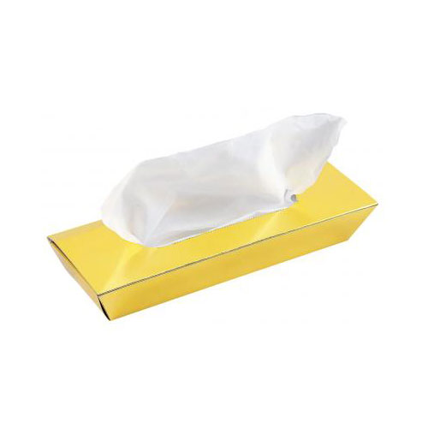
【提案書】
ゴールドBOXティッシュ30W
特徴
積み上げてディスプレイとしても使える！遊び心に溢れた、金塊をイメージした、インパクトのあるゴールドパッケージのBOXティッシュ。お肌に優しい、天然パルプ100％原紙を使っています。
納期
納期スペース
仕様
お見積
お見積りスペース

